Slide 2
Unidade 2
LÍNGUA INGLESA – 9º ANO Conjunto 3

Slide 3
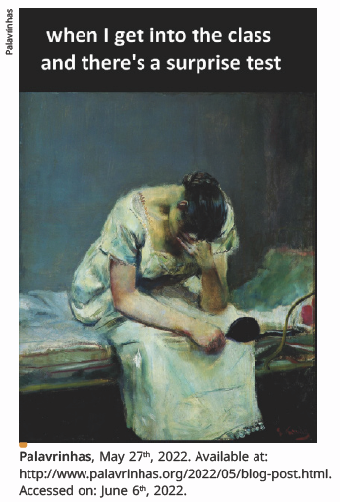
Meme
LÍNGUA INGLESA – 9º ANO Conjunto 3
O meme é um gênero textual publicado em meios digitais com o objetivo de viralizar, ou seja, ser acessado por um grande número de pessoas.
Por meio da composição de imagem e texto, ou só com imagens, ele retrata com humor algo do cotidiano que esteja em destaque nas mídias.

Slide 4
Emoções e sentimentos
LÍNGUA INGLESA – 9º ANO Conjunto 3
afraid
angry
bored
Ilustrações: Fabio Eiji Sirasuma/Arquivo da editora
confused
excited
happy

Slide 5
Emoções e sentimentos
LÍNGUA INGLESA – 9º ANO Conjunto 3
hungry
sad
shy
Ilustrações: Fabio Eiji Sirasuma/Arquivo da editora
surprised
tired
worried

Slide 6
Present real conditional situation
LÍNGUA INGLESA – 9º ANO Conjunto 3
O present real conditional situation expressa um fato ou uma verdade.
Ele é formado por duas cláusulas: a cláusula if se refere à condição e a cláusula principal se refere ao resultado ou consequência dessa condição.
O verbo nas duas cláusulas é conjugado no simple present tense.
cláusula 1 - condição
When he has a test,
he gets anxious.
cláusula 2 - resultado/consequência no presente

Slide 7
Present real conditional situation
LÍNGUA INGLESA – 9º ANO Conjunto 3
As cláusulas podem ser conectadas por if ou when.
He feels tired if he studies too much.
He feels tired when he studies too much.
Quando começamos a frase com a cláusula if ou when, usamos vírgula. Se a cláusula if ou o when vierem depois, não é necessário usar vírgula.
If I don’t ask my friend for advice, I feel confused.
I feel confused if I don’t ask my friend for advice.

